Slide 1
Web Design
Conceitos

Slide 2
Metodologia de Criação de um Projeto Web

Slide 3

Metodologia de Criação de um Projeto Web
Passo 1: Levantamento de Informações
Aplicação de briefing: conhecer as necessidades do cliente;
Planejamento: a partir do briefing, planejar o site, navegação, suas páginas e seus conteúdos;
O mindmaster é uma ótima ferramenta.
Levantamento de conteúdo: solicitar ao proprietário todas as mídias para o projeto
Pesquisa de mercado: conhecer os concorrentes do seu cliente.
Fonte: www.freepik.com

Slide 4
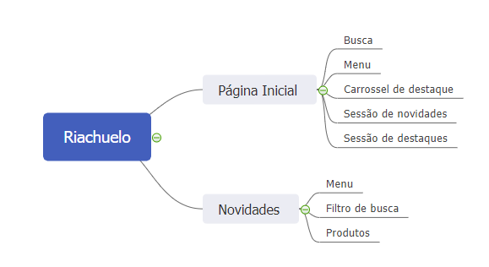
Metodologia de Criação de um Projeto Web
Planejamento
mindmaster:
Conteúdos
Páginas
Site

Slide 5

Metodologia de Criação de um Projeto Web
Passo 2: Cronograma
Determinar prazos para cada etapa do projeto.
Fonte: www.freepik.com

Slide 6
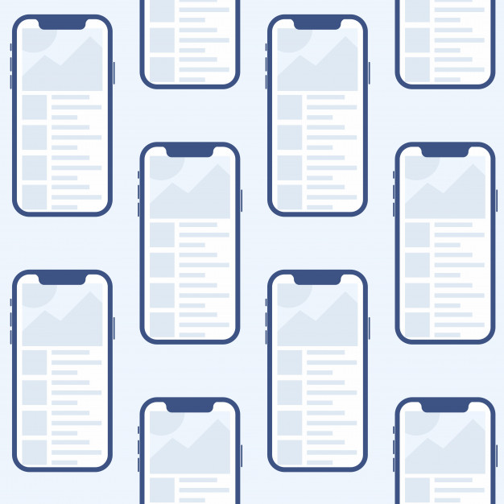
Metodologia de Criação de um Projeto Web
Passo 3: Wireframe
Esboço do design da interface.
Fonte: www.freepik.com

Slide 7

Metodologia de Criação de um Projeto Web
Passo 4: Inspiração
Novas referências, novas tendências, conceitos e bagagem virtual;
pode-se consultar outros sites como inspiração.
Fontes de inspiração:
http://www.calltoidea.com/
https://onepagelove.com/
https://themeforest.net/
Fonte: www.freepik.com

Slide 8
Metodologia de Criação de um Projeto Web
Passo 5: Desenvolvimento do layout
Projeção do site;
O resultado é um desenho próximo do real.
Passo 6: Prototipação
Layout navegável para experiência do cliente.

Slide 9

Metodologia de Criação de um Projeto Web
Passo 7: Programação
Front-end
Back-end
HTML
CSS
JavaScript
PHP/JAVA/PYTHON
Banco de Dados
Fonte: www.freepik.com

Slide 10

Metodologia de Criação de um Projeto Web
Passo 8: Testes e ajustes
Testes realizados pelo desenvolvedor;
Testes realizados pelo cliente com indicação de feedback;
Ajustes realizados a partir dos feedbacks.
Passo 9: publicação e manutenção
tornar o site acessível para o público;
realizar ajustes quando necessário.
Fonte: www.freepik.com

Slide 11
Princípios do Design de Interfaces

Slide 12
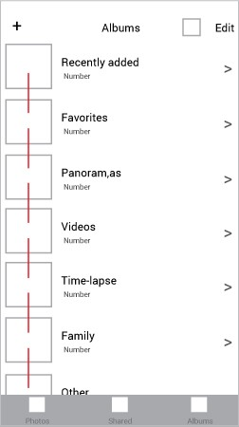
Princípios do Design de Interfaces
Eixo
Linha imaginária usada para organizar um grupo de elementos em uma interface.
Fonte: (NUNES, 2015)

Slide 13
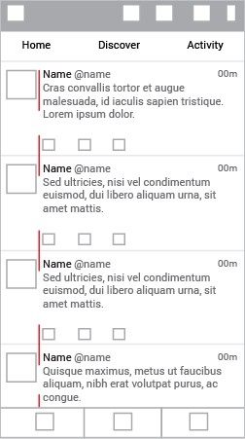
Princípios do Design de Interfaces
Eixo
Também pode ser organizado para reforçar a divisão entre elementos;
Fonte: (NUNES, 2015)

Slide 14
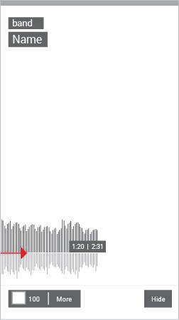
Princípios do Design de Interfaces
Eixo
Dá ideia de movimento.
Fonte: (NUNES, 2015)

Slide 15
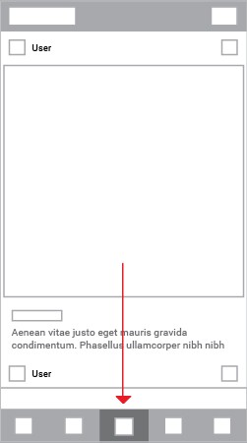
Princípios do Design de Interfaces
Eixo
Ideia de continuidade, quando não há um ponto final definido.
Fonte: (NUNES, 2015)

Slide 16
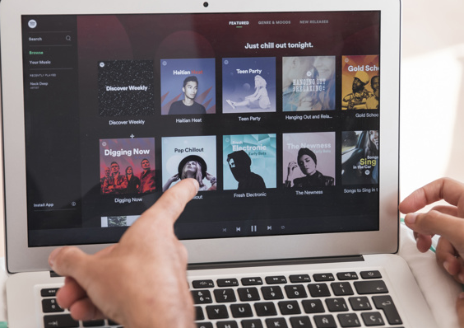
Princípios do Design de Interfaces
Simetria
Quando objetos são organizados da mesma forma em ambos os lados de um eixo;
Sensação de equilíbrio, estabilidade e harmonia.
Fonte: www.freepik.com

Slide 17
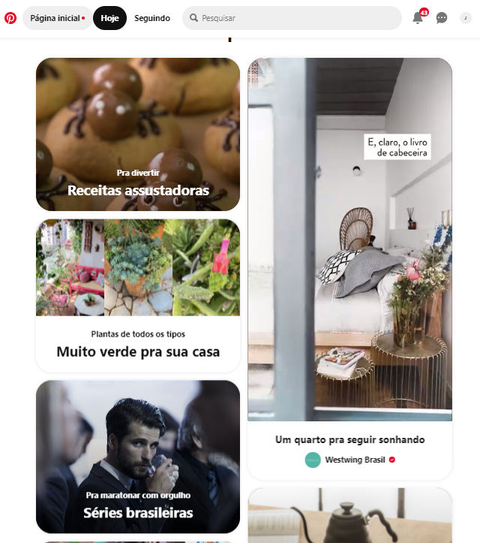
Princípios do Design de Interfaces
Assimetria
Quando os objetos são organizados de forma diferente em ambos os lados do eixo;
Pode causar estranhamento, se for mal construída.
Fonte: https://br.pinterest.com/

Slide 18
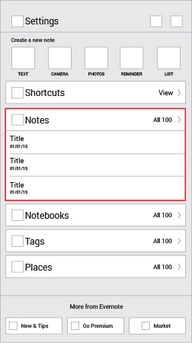
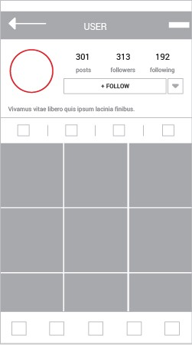
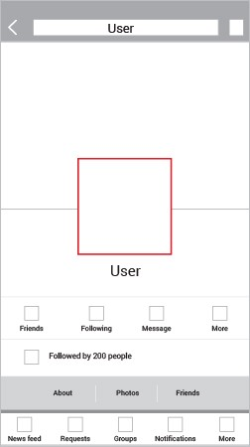
Princípios do Design de Interfaces
Hierarquia
Ordem que existe para priorizar um elemento em relação ao outro;
Pode ser definida por:
Tamanho: elementos maiores chamam mais atenção;
Formato: elemento com forma diferente dos demais;
Posição: elemento em posição diferente com relação aos outros.
Tamanho
Forma
Posição
Fonte: (NUNES, 2015)

Slide 19
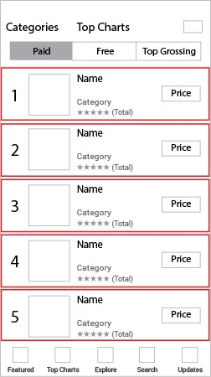
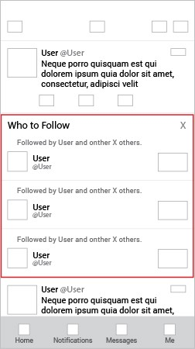
Princípios do Design de Interfaces
Ritmo
Movimento criado por um padrão repetido de formas.
Padrão: padrão de formas contínuas servem para definir um ritmo de informações, ajudando o usuário a memorizar a utilização da interface;
Quebras: interrompe o sentido de continuidade, dando ênfase no elemento distinto.
Padrão
Quebra
Fonte: (NUNES, 2015)

Slide 20

Estudo das Cores
Fonte: NOWSOURCING
Tradução: Mundo da Psicologia

Slide 21
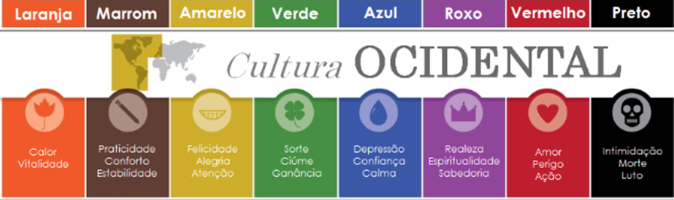
Estudo das Cores
As cores sempre foram importantes para o homem como elemento de sinalização;
Cada cultura pode interpretar as cores de forma diferente.
Fonte: NOWSOURCING
Tradução: Mundo da Psicologia

Slide 22
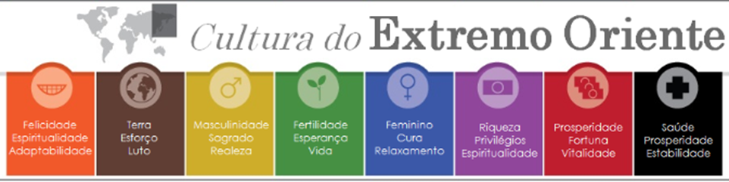
Estudo das Cores
Fonte: NOWSOURCING
Tradução: Mundo da Psicologia

Slide 23
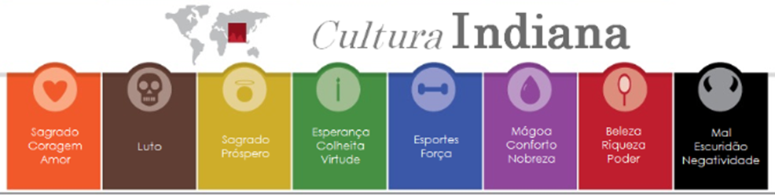
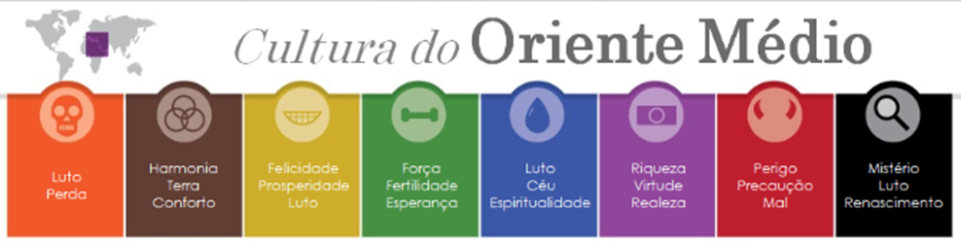
Estudo das Cores
Fonte: NOWSOURCING
Tradução: Mundo da Psicologia

Slide 24
Estudo das Cores
A percepção de cores é importante para Webdesigner;
O profissional precisa conhecer dois pontos fundamentais antes de construir um website:
O tipo de empresa para a qual está construindo o website;
O público-alvo que esta empresa pretende atingir.

Slide 25
Estudo das Cores
Breves noções sobre as cores:
Amarelo: transmite alegria, vivacidade. Pode ser utilizada para dar destaque em algum elemento no layout;
Azul: transmite sensação de tranquilidade, profundidade e limpeza;
Branco: representa o vazio, a clareza, o início. Sites com muito branco tendem a serem mais legíveis;
Cinza: transmite sensação de algo impuro e indeciso, sombrio, mas também pode dá a ideia de um site sério;
Laranja: produz sensação de saciedade, aconchego, intimidade;
Preto: eternidade, elegância, morte. Presente em 99% dos sites;

Slide 26
Estudo das Cores
Breves noções sobre as cores:
Verde: pode transmitir diferentes sensações, dependendo de sua tonalidade. Verdes mais claros é calmo, verde escuro, ideia de profundidade, seriedade. O amarelado, ideia de divertido. Deve-se ter cuidado com o uso desta cor;
Vermelho: ligados aos desejos passionais. É quente, imponente, chamativo. Vermelho escuro sugere sobriedade, poder; o cereja é apaixonado, feminino;
Roxo: pode dar sensação de divertido, quanto misterioso, nobre, dependendo das cores com as quais é associado.

Slide 27
Estudo das cores
Não basta escolher a cor ideal. O web designer deve escolher um conjunto de cores que combinem;
O primeiro pensamento de um web designer deve ser tornar o site legível. Cores mais claras são preferíveis para ocupar a maior área.

Slide 28
Estudo das cores
Recomendações:
Evite misturar dois tons quentes e predominantes;
Cuidado ao utilizar dois ou mais tons muito luminosos;
Evite combinar apenas preto e cinza;
Observe bem o público alvo do site antes de escolher as cores;
Preste atenção na legibilidade do site;
Tente utilizar, no máximo, três cores em seu site;
Tente trabalhar com tons diferentes de uma mesma cor;
Priorize paleta de cores baseadas em elementos da natureza;

Slide 29
Estudo das cores
Ferramentas para a escolha de paleta de cores:
www.brandcolors.net
www.lokeshdhakar.com
www.colorhunt.co
www.webgradients.com

Slide 30
Briefing
De acordo com o dicionário Michaelis, briefing significa:
“Ato de transmitir informações básicas, instruções, normas etc., elaborado de forma concisa, para orientar a execução de um determinado trabalho”.
Na área da publicidade e design, briefing é um documento que contém todos os dados que o cliente fornece a uma empresa para o desenvolvimento de um trabalho;
Contém informações como:
Dados de uma empresa;
Onde ela atua;
Público ao qual ela se direciona e objetivos com o projeto.

Slide 31
Briefing
Como um briefing é realizado?
O briefing é criado a partir de um questionário em que o cliente responde à algumas perguntas;
Preferencialmente, o encontro deve ser presencial;
Caso não seja possível, existem outras formas de realizar a abordagem:
Briefings por e-mail;
Conversa por outras plataformas de troca de mensagem;
Videoconferência;
Sistema Web para briefings.

Slide 32
Briefing
O briefing pode ser dividido em duas etapas:
Briefing preliminar;
Briefing complementar.

Slide 33
Briefing
Briefing preliminar:
Realização de um primeiro contato com o cliente;
Tentar captar ao máximo o que está oculto;
Perguntas de caráter mais geral:
Público-alvo;
Objetivos do site;
O que a empresa quer passar para seus clientes;
Análise de concorrência.

Slide 34
Briefing
Brefing complementar:
Realizado posteriormente ao briefing preliminar;
Detalhar tudo que foi aprendido sobre o negócio do seu potencial cliente;
Mais perguntas devem ser realizadas para uma análise mais profunda;
Esta fase pode ser dividida em seções:
Estratégia;
Informações gerais;
Público-alvo;
Conteúdo;
Aparência do site;
Outras informações necessárias.
3 a 6 perguntas por seção, geralmente, é suficiente.

Slide 35
Arquitetura da Informação
“A Arquitetura da Informação (AI) refere-se ao desenho das informações: como textos, imagens e sons são apresentados na tela do computador, a classificação dessas informações em agrupamentos de acordo com os objetivos do site e das necessidades do usuário, bem como a construção de estrutura de navegação e de busca de informações, isto é, os caminhos que o usuário poderá percorrer para chegar até a informação.”
(STRAIOTO, 2002 apud VIDOTTI; SANCHES, 2004)

Slide 36
Arquitetura da Informação
Resumindo:
A AI é o processo pelo qual o site tem o seu conteúdo dividido em partes, organizando-o hierarquicamente de um modo lógico;
A AI está intimamente ligada à navegação do site;
A partir dos dados coletados no briefing e em discussão com o cliente, a organização do conteúdo poderá ser realizada.

Slide 37
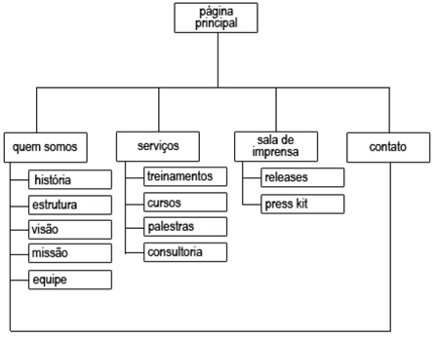
Arquitetura da Informação
Uma ferramenta bastante utilizada para a criação da AI é o diagrama de árvore:

Slide 38
Esboço do Website
Antes de codificar o website é interessante fazer um esboço do que será o website;
O esboço permite que o tempo destinado à codificação seja reduzido;
O ideal é que os primeiros esboços sejam desenhados em preto e branco no papel. Isso ajuda a manter o foco no layout do site.

Slide 39
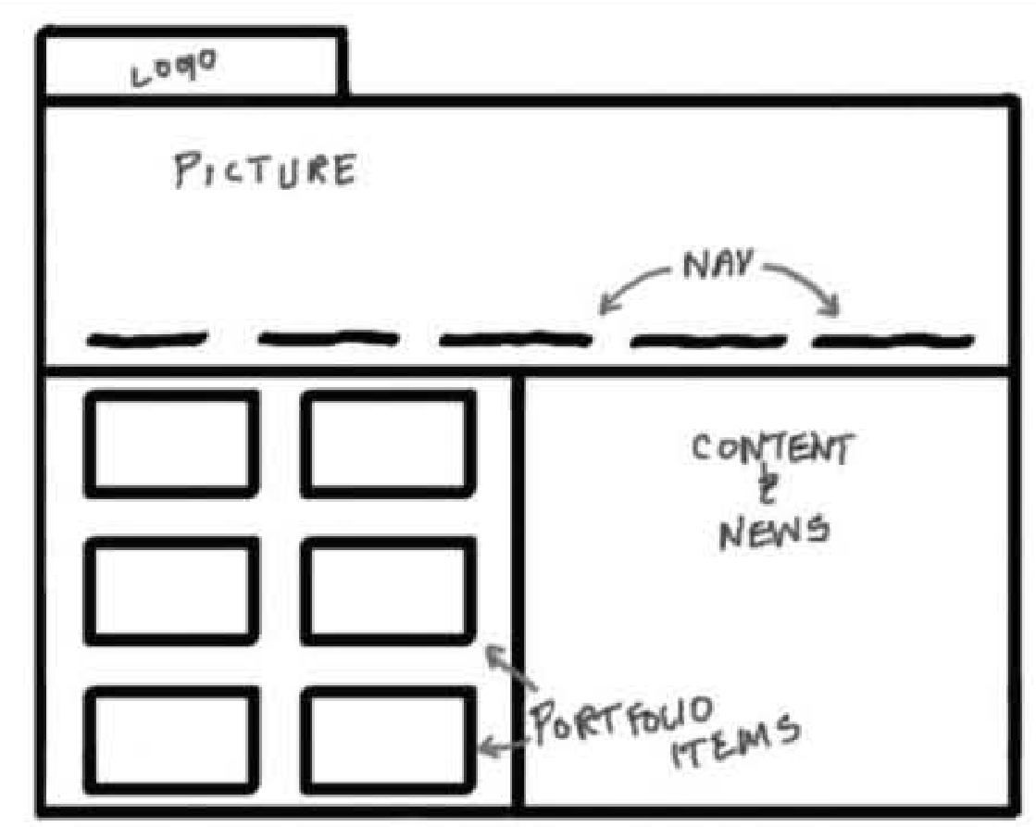
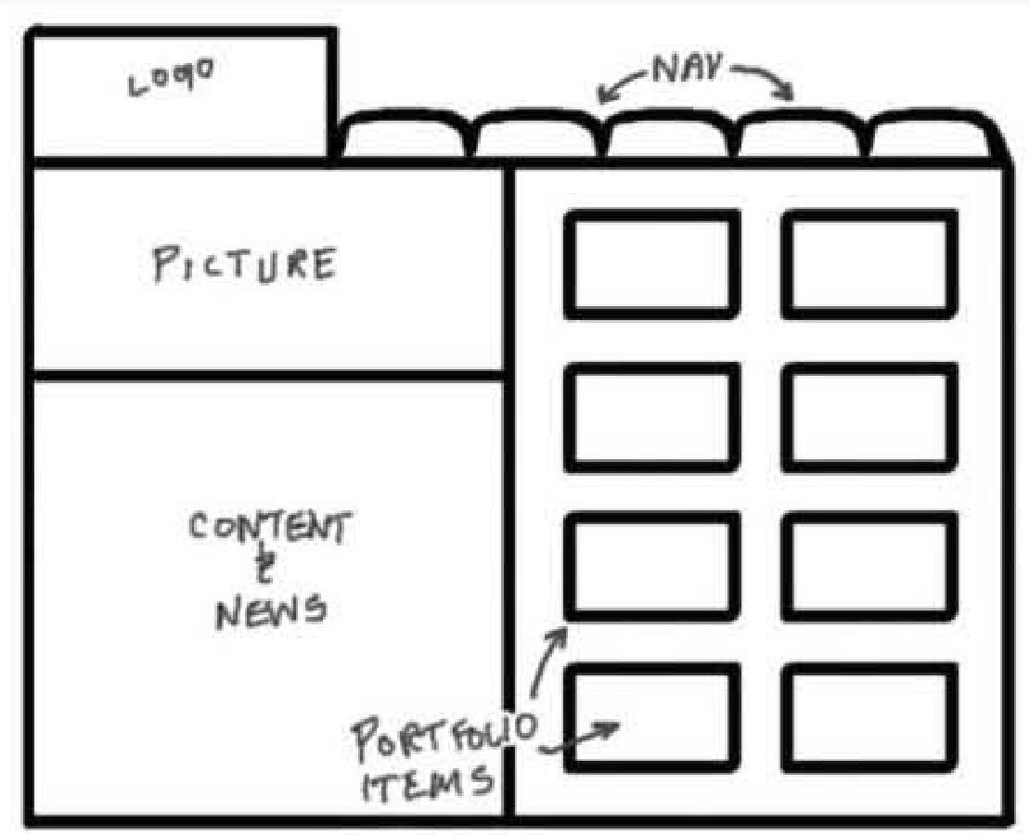
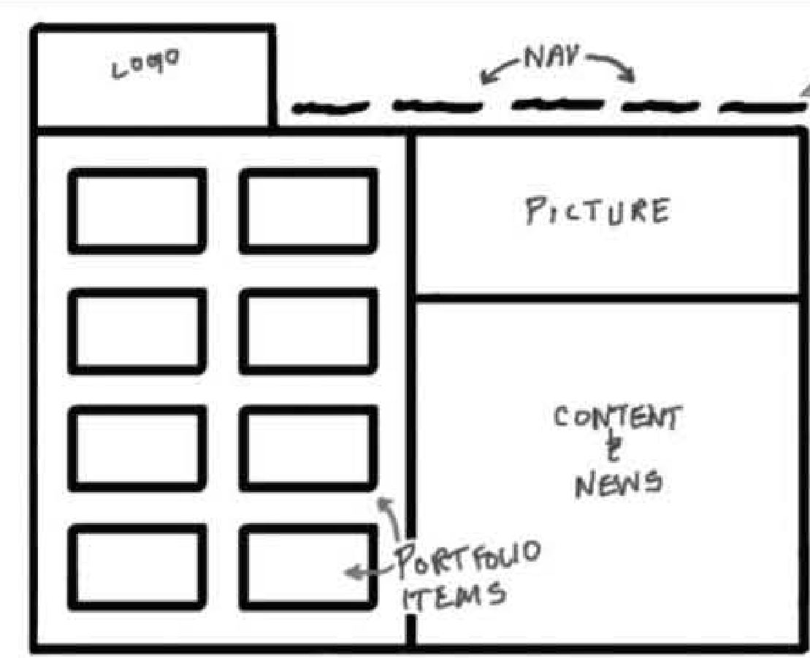
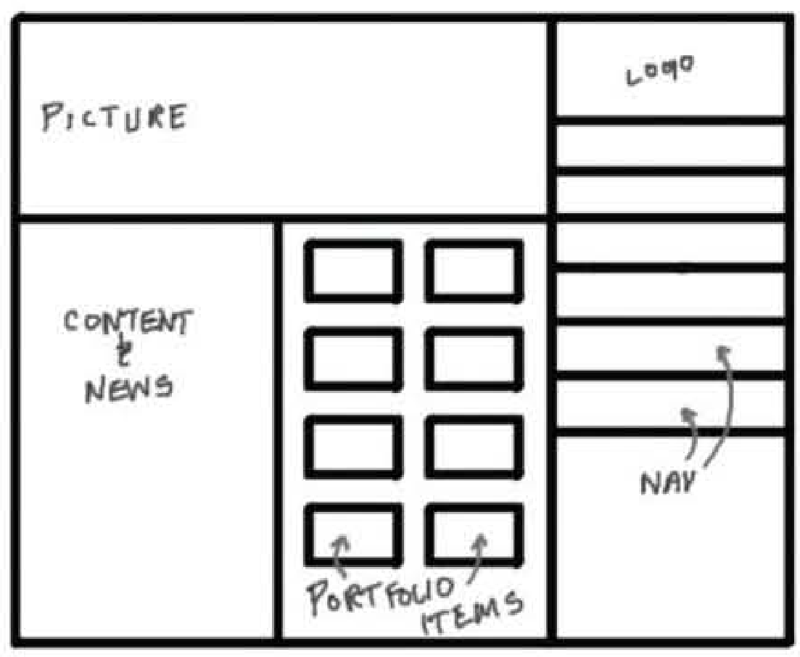
Esboço do Website

Slide 40
Wireframe
Após definir um layout para o site é interessante testar como as cores podem combinar;
Wireframes podem ser utilizados para testar algumas variações;
Storyboard é uma técnica muito utilizada em animações, onde pequenos esboços são criados para produzirem o efeito de animação, como uma história em quadrinho;
No web design, esta técnica pode ser utilizada para criar duas ou três combinações de cores para aprovação do cliente;
Pequenas alterações no layout podem ser realizadas, como posicionamento de alguns elementos, por exemplo.

Slide 41
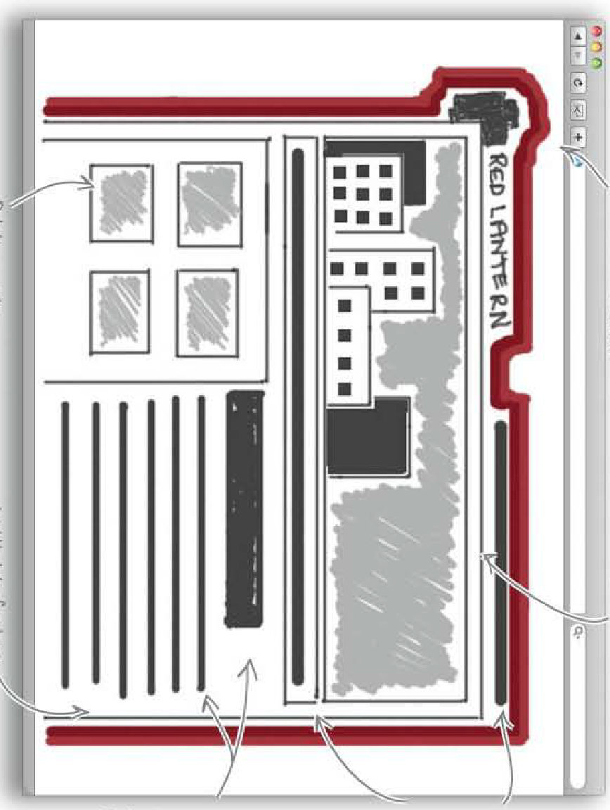
Wireframe
Logo movida para trás
da seção do conteúdo principal
Esboço preliminar da
vista de uma cidade.
Espaço destinado
para navegação e novidades
Esboço de espaço
destinado para texto
Imagens dos portfólios
Ideia de cor que será
definida para o
background da página
23/05/2019
Web Design: Estudo das Cores
‹#›

Slide 42
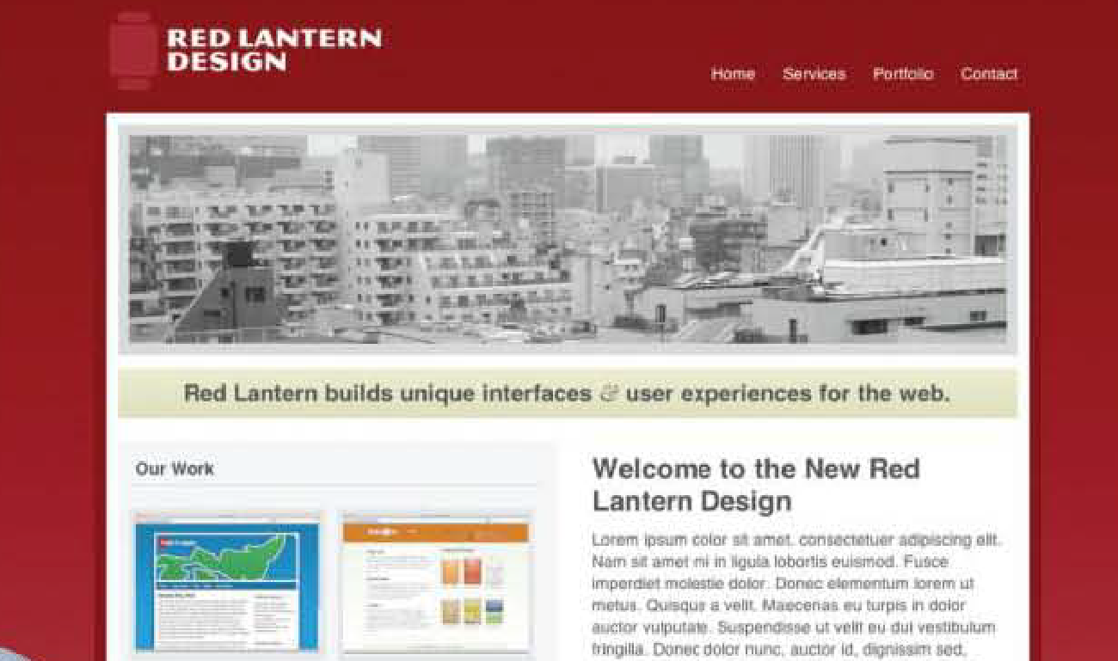
Wireframe
Após a aprovação do Wireframe, um protótipo pode ser criado e mostrado para o cliente:

Slide 43
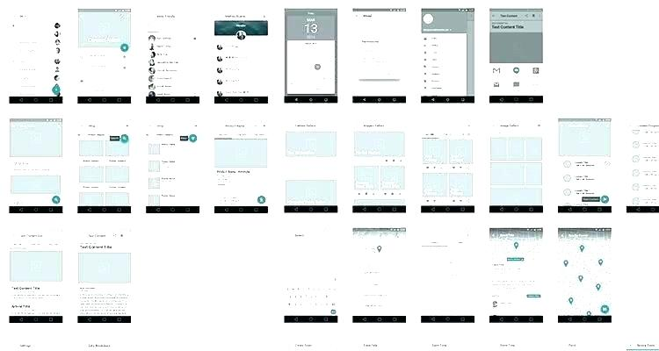
Wireframe
Sequências de comandos em uma tela também podem ser representados utilizando Wireframe.

Slide 44
Referências
Freepik, Disponível em: <www.freepik.com>
Lucas Assis, UI Design: Design de Interfaces com foco em Projetos Web, Udemy; Disponível em: <https://www.udemy.com/course/design-de-interfaces-web/>
NUNES, M. C. Os princípios do design em User Interface, 2015. Disponível em: <https://medium.com/ui-lab-school/os-princ%C3%ADpios-do-design-em-user-interface-80f300cb81e0#:~:text=um%20bom%20design.-,Eixo,identificado%20como%20uma%20linha%20vermelha.>. Acesso em: 28 de out. 2020.
http://michaelis.uol.com.br/busca?r=0&f=0&t=0&palavra=briefing
https://desenvolvimentoparaweb.com/miscelanea/briefing-para-desenvolvimento-de-web-sites-consideracoes-dicas-e-modelos/
DAMASCENO, A. Webdesign: Teoria e Prática. Florianópolis: Visual Books, 2003.

